Slide 1

Автоматическое выделение объектов в данных лазерного сканирования
Роман ШАПОВАЛОВ
Научный руководитель:
к.ф.-м.н., н.с. Антон Конушин
24 мая 2010

Slide 2
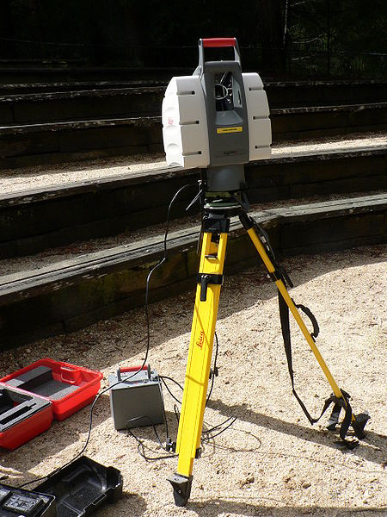
Применение лазерного сканирования
Навигация мобильных роботов
Создание моделей зданий
Картография и паспортизация
Контроль качества продукции
Сохранение культурного наследия
Notes:
Меньше говорить!

Slide 3
Цели работы
Провести обзор методов классификации лазерных сканов
Разработать алгоритм классификации лазерных сканов на основе машинного обучения
Реализовать этот алгоритм в системе классификации лазерных сканов

Slide 4
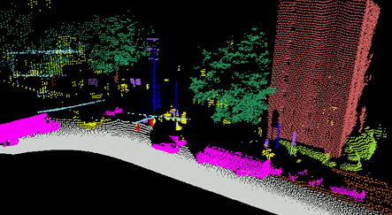
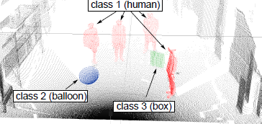
Постановка задачи
Вход – набор точек трёхмерного пространства
Выход – метки классов, сопоставленные каждой точке

Slide 5
Формальная постановка задачи
Стадия обучения:
  Вход: множество четвёрок (x, y, z, c)
    (x, y, z) ∈ R³ – точки облака
    c ∈ {1, …, K} – метки классов
  Выход: параметры алгоритма классификации
Стадия классификации:
  Вход: вектор троек
  ((x₁, y₁, z₁), (x₂, y₂, z₂), …, (x₁, y₁, z₁))
  Выход: вектор (c₁, c₂, …, c_{n})

Slide 6
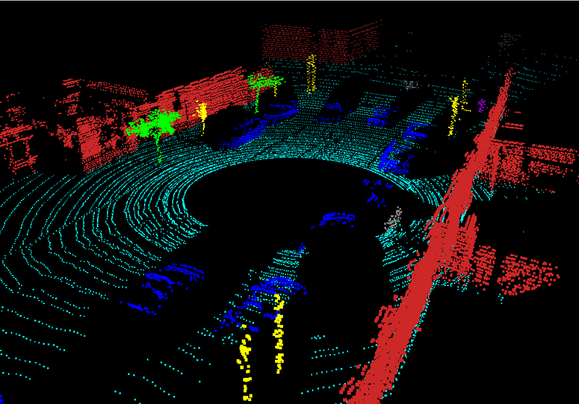
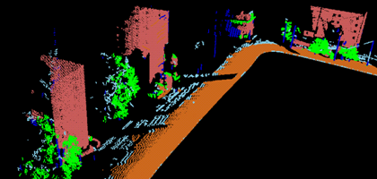
Данные для сегментации
Данные – сцены, снятые вне помещений
  Аэросъёмка
  Съёмка с транспорта
  Стационарная съёмка
Классы:
  Поверхность земли
  Здания
  Растительность
  Транспорт
  и т.д.

Slide 7
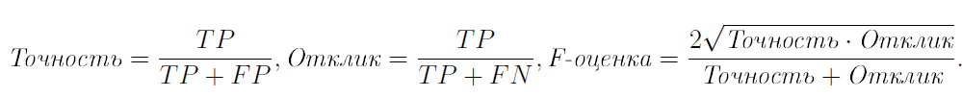
Критерий качества
F-мера для каждого класса
  Корректна для несбалансированной выборки
 | Классификатор принял H₀ | Классификатор отверг H₀
H₀ верна | TP | FP
H₀ не верна | TN | FN
Notes:
Сказать просто, что использую F-меру

Slide 8



Существующие методы
Ассоциативные Марковские сети
[Anguelov, 2005] [Munoz, 2008]
Минимизируется функция энергии
Потенциалы – линейная комбинация признаков:
  Ассоциативные парные потенциалы:
  log φ(k, l) = 0 при k ≠ l
Notes:
* Анализ существующих алгоритмов показал, что наилучшие результаты по
точности показывают методы на основе ассоциативных Марковских сетей.
* Марковская сеть - это набор случайных переменных, заданных на
вершинах некоторого графа. Методы на основе марковских сетей позволяют
определить значения переменных в совокупности, с учетом сущетсвующих
зависимостей между ними, которые задаются ребрами графа.
* Марковская сеть задается графом, и так называемыми потенциальными
функциями, описывающими зависимость значений переменных от признаков,
вычисляемых по имеющимся данных.
* Разные алгоритмы на основе подхода марковских сетей отличаются друг
от друга схемой построения графа, видом потенциальных функций и
алгоритмами оценки их параметров по обучающей выборке.

Slide 9


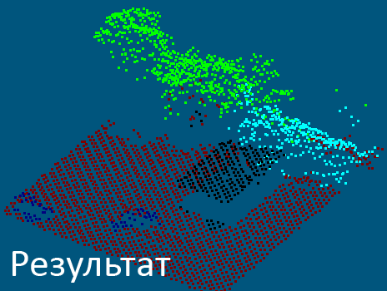
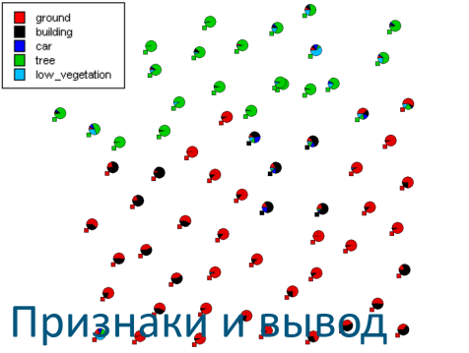
Схема метода
Предобработка
  Построение индекса; пересегментация
Назначение потенциалов
  Унарные потенциалы:
  рандомизированные деревья
  Неассоциативные парные потенциалы
Классификация
  Вывод в Марковской сети: TRW-S [Kolmogorov, 2006]

Slide 10
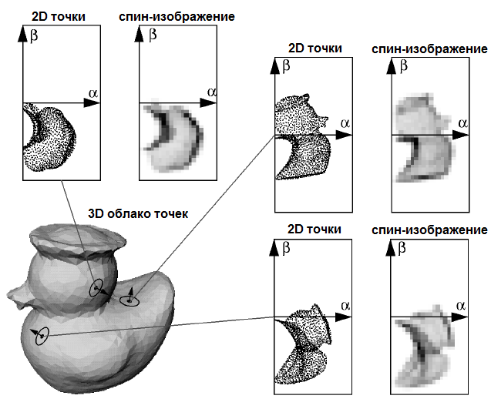
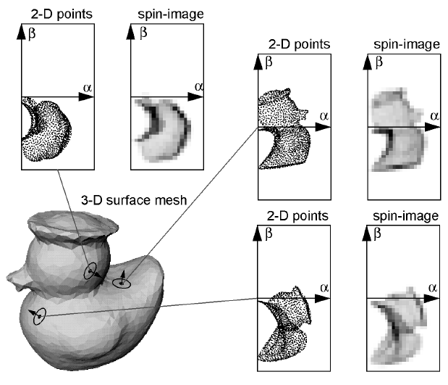
Унарные потенциалы
Выход мультиклассового классификатора «Рандомизированные деревья»
Дескриптор
«Спин-изображения»
Признаки матрицы ковариаций
  Спектральные признаки
  Признаки направления
Цилиндрические признаки

Slide 11
Парные потенциалы
Линейная комбинация признаков:
  Угол между нормалями в точках
  Угол наклона к горизонту отрезка, соединяющего точки, и его абсолютное значение
  Расстояние между точками
Рассматриваются также неассоциативные парные потенциалы вида φ(k, l) при k ≠ l

Slide 12
Научная новизна
Пересегментация
  Ускоряет классификацию на порядки
  Признаки рёбер (направление, длина) становятся статистически значимыми
Неассоциативные парные потенциалы
  Позволяют выразить отношения между объектами разных классов, такие как
  «дерево находится выше земли»
Notes:
Тох, Вадим и Оля говорили указать контрибьюшн вначале, но я не понимаю, как это

Slide 13
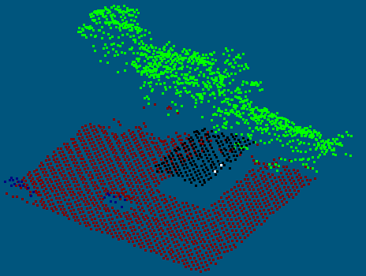
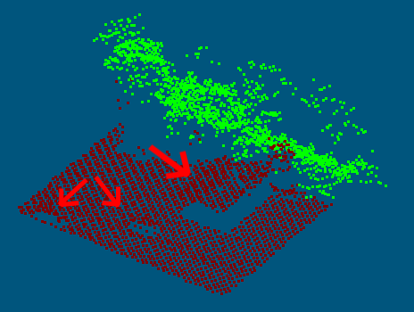
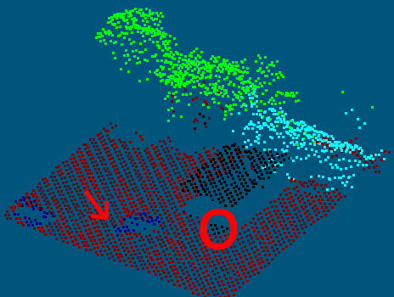
Пример результата классификации
Ассоциативная
Марковская сеть
Предлагаемый
метод
Верная разметка
Красный – земля, чёрный – крыша,
зелёный – дерево, синий – автомобиль, голубой – кусты
Notes:
А) нужны графики или гистограммы
Б) стрелками показать на различия
В) найти более характерные примеры, где наш метод круче. Желательно найти пример с фото, где ясно, что за сцена. В крайнем случае, замазать кусты зелёным.

Slide 14
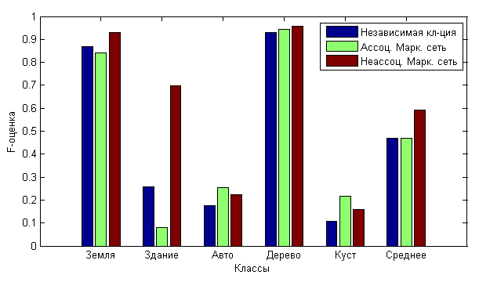
Экспериментальное сравнение
предло-
женный
метод
лучше
Лазерный скан, полученный аэросъёмкой
Миллион точек, 30 тысяч сегментов

Slide 15
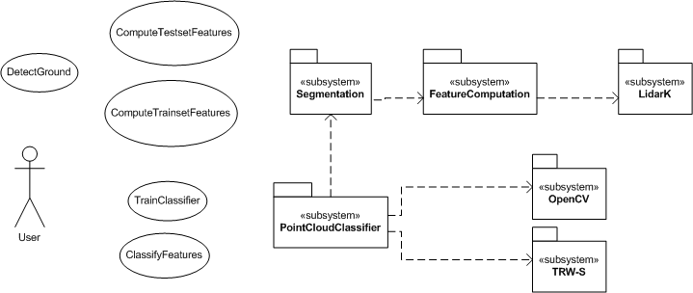
Программная реализация
C++
В рамках системы реализована функция детектирования поверхности земли на данных, снятых с транспортного средства
  Применяется в НПО «Регион» для картографирования дорожного покрытия

Slide 16
Результаты
Проведён обзор методов классификации лазерных сканов
Разработан алгоритм классификации лазерных сканов на основе неассоциативных Марковских сетей
Реализована система классификации лазерных сканов с произвольными классами
Результаты опубликованы

Slide 17
Публикации по теме дипломной работы
А. Велижев, Р. Шаповалов, Д. Потапов, Е. Третьяк, А. Конушин, «Автоматическая сегментация облаков точек на основе элементов поверхности», GraphiCon, Moscow: 2009.
Р. Шаповалов, «Классификация трёхмерных облаков точек с помощью неассоциативных Марковских сетей», Ломоносов-2010, Москва
R. Shapovalov, A. Velizhev, O. Barinova, A. Konushin, «Using Non-Associative Markov Networks for Point Cloud Classification», Photogrammetric Computer Vision and Image Analysis, Paris: 2010.

Slide 18
Спасибо за внимание!

Slide 19
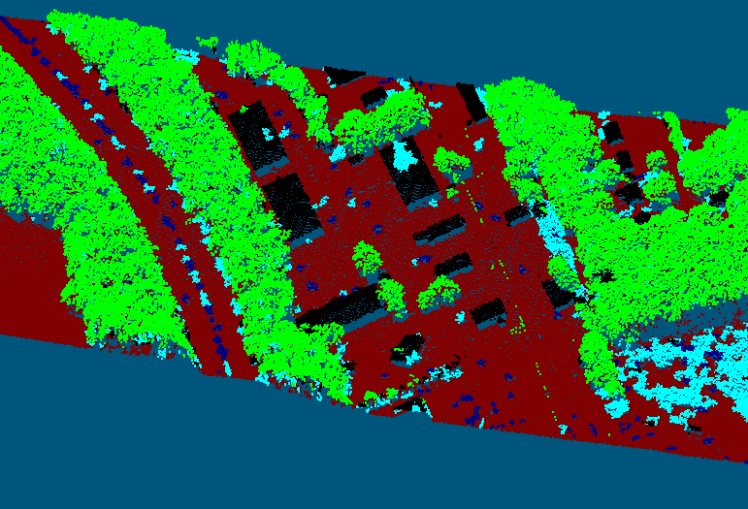
Результат классификации

Slide 20
Лазерные сканы и изображения
Преимущества:
Недостатки:
Присутствует информация о трёхмерной структуре сцены
Инвариантность относительно освещения и погодных условий
Объект может быть загорожен другими объектами или сам собой
Сканы зашумлены и разрежены
Часто отсутствует цветовая информация
Затруднена обработка с помощью стандартных средств ввода-вывода
Notes:
Тох рекомендовал писать более тезисно. Не знаю, куда более тезисно.

